Slide 1
Varmt välkommen till GDPR-dagen 2019!

Slide 2
13.00 | Välkommen - Reflektioner efter den 25 maj
13.20 | Tillsyn och efterlevnad - Vad är på gång? Datainspektionen
14.10 | International transfers and Brexit Robert Bond, Dataskyddsexpert Bristows (UK)
14.50 | Fika Under fikan tillhandahåller Delphi en frågehörna där du kan ställa alla frågor du har
15.10 | Spår A. | Checklista vid köp av IT – tjänster och produkter Agnes Hammarstrand och Fredrik Larsson, Delphi
 | Spår B. | AI och GDPR Johan Engdahl och Anna Ersson
 | Spår C. | Retentionprojekt i en global organisation Augusta Speiser, DPO Dentsply Sirona
15:50 | Spår A. | Spårning på nätet Anders Willstedt, Conzentio
 | Spår B. | Rättsprocesser under GDPR Henrik Bengtsson, Delphi
 | Spår C. | Personuppgiftsincidenter och nya NIS-lagen Tomas Sageland, Informationssäkerhetsexpert Engel Consulting och Agnes Hammarstrand, Delphi
16:30 | Kort paus
16.40 | Hur säkerställer vi effektiv efterlevnad av GDPR? Paneldiskussion
17.10 | Avslutande ord samt mingel med lättare mat och dryck Under minglet tillhandahåller Delphi en frågehörna där du kan ställa alla frågor du har

Slide 3
GDPR - Tillsyn och efterlevnad Elisabeth Jilderyd, Datainspektionen
GDPR-dagen
Advokatfirman Delphi
Göteborg, 6 februari 2019

Slide 4
Lite kort om Datainspektionen

Slide 5
Datainspektionens vision
Ett tryggt informationssamhälle – tillsammans värnar vi den personliga integriteten
Vår värdegrund
Tillgänglighet, transparens, tydlighet, tillit och tillsammans
Vår målbild 2021
Vi är en välkänd myndighet med stort förtroende

Slide 6
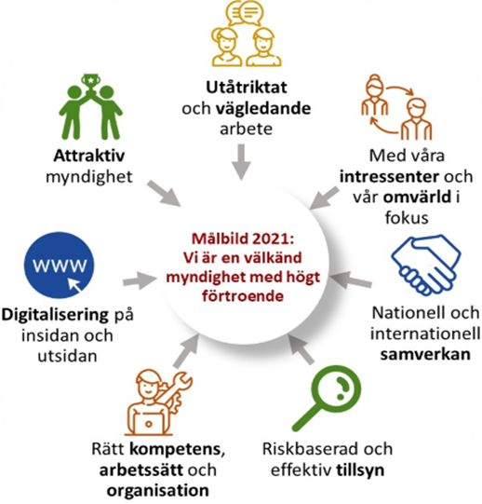
Sju strategiska utvecklingsområden

Slide 7
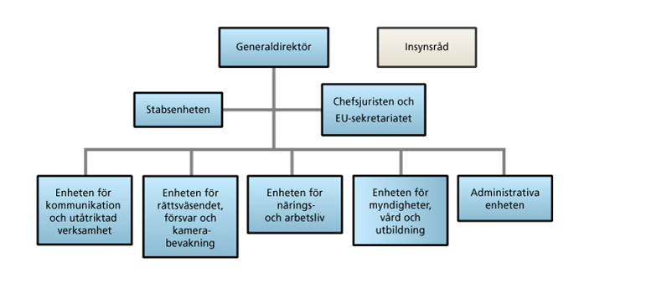
Datainspektionens organisation

Slide 8
Stor bredd på uppgifterna
Förebyggande/utåtriktat arbete
Tillståndsgivning
Tillsynsarbete
EU-samverkan
En myndigheten med många aktuella och spännande frågor!

Slide 9
Vad har hänt sedan 25 maj 2018?
Datainspektionen har blivit större … från 50 medarbetare till 85 …
… och fått nya uppgifter/befogenheter … (anmälningar av personuppgiftsincidenter, förhandssamråd, sanktionsavgifter …)
EU-samarbetet har fått fart – EDPB, one-stop-shop, IMI
Nya vägledningar tas fram
”Praxis” från EU-domstolen
Tillsyn på gång …

Slide 10
Lite statistik … 25 maj 2018 – 31 jan 2019
Klagomål – ca 1600
Personuppgiftsincidenter anmälda – ca 2500
Inledda tillsynsärenden – drygt 110 (DSO + kamera)
6 806 skriftliga upplysningsärenden
5 725 telefonsamtal har besvarats (av 13 564 inkommande samtal som inte kunnat tas emot)
Budget 2018: 85,3 milj kronor/ 2019: 94,3 milj. kronor
Övrigt: utbildningar, föreläsningar, remissyttranden

Slide 11
Lite kort om dataskyddsreglerna

Slide 12
Notes:
Kan väljas bort

Slide 13
Hur gör jag för att följa GDPR?
Ansvarsprincipen
Utse ett DSO – om det krävs eller om det bedöms lämpligt
Inventera och dokumentera vilka behandlingar som ska ske
Behövs en konsekvensbedömning?
Identifiera nödvändiga säkerhetsåtgärder

Slide 14
Hur gör jag för att följa GDPR?
Identifiera andra nödvändiga åtgärder för att uppfylla GDPR och för att minska dataskydds- och integritetsrisker
Information till registrerade
Behandlas känsliga uppgifter?
Förs uppgifter över till tredje land?
Biträdesavtal?

Slide 15
Hur gör jag för att följa GDPR?
Ta fram information som kan ges till de registrerade
Sätt upp en systematik och rutiner för att kunna
Upptäcka och anmäla personuppgiftsincidenter
Ta emot och hantera begäran om åtkomst, rättelse, radering m.m.
Identifiera vilken dataskyddsmyndighet i EU som är ”er” kontaktpunkt

Slide 16
Nya uppgifter för Datainspektionen – och verksamheterna
Incidentanmälan GDPR -BDL
DSO
Förhands-samråd
Laglighets-kontroller
Uppförande-koder
Dataporta-bilitet
Certifiering

Slide 17
Vilken hjälp finns?
Konsekvensbedömning – vägledning från WP29 + förteckning från DI
Tredjelandsöverföring – vägledning om undantagssitutioner i artikel 49
Anmälan av personuppgiftsincidenter – vägledning WP29 + anmälningsblankett
DSO – vägledning från WP 29 + anmälningsblankett
Relevant dataskyddsmyndighet – vägledning från WP29

Slide 18
Vilka vägledningar är på gång?
Uppförandekoder
Tredjelandsöverföring
Kamerabevakning
Personuppgiftsansvarig/personuppgiftsbiträde
Sociala medier – s.k. targeting funktioner

Slide 19
EU-samarbetet
One Stop Shop – IMI (ca 300 ärenden)
Europeiska dataskyddsstyrelsen – EDPB
(11 plenarmöten 2019 jämfört med 4-5 tidigare år …
+ drygt 10 olika arbetsgrupper …)
Vägledningar
Yttranden
Beslut i enskilda ärenden

Slide 20
Tillsyn – avslutad och på gång
DSO-tillsynen
Förteckningsskyldigheten – BDL
Samtycke
Personuppgiftsansvarig/personuppgiftsbiträde
DSO – fortsättning
Google – RTBF och klagomål från Sveriges konsumenter
Kamera
Grannar
Brandstationer
SL:s kroppsburna kameror

Slide 21
Övriga erfarenheter – några utmaningar:
Tolkning och vägledning efterfrågas i många olika avseenden
Sjösättning av nya verktyg – certifiering, uppförandekoder m.m.
Balans mellan integritet och digitalisering
Antal gränsöverskridande ärenden

Slide 22
Frågor ?

Slide 23
GDPR, Brexit and what next?
robert.bond@bristows.com

Slide 24
Topics
GDPR and beyond
Brexit
Trade Secrets Directive
California and other new laws

Slide 25
GDPR Transparency and Accountability
Data Incidents
Data Retention
Data Destruction
Data Disclosure
Individual Rights
Social Media
Acceptable Use
IS Policy
PbD
DPIA
International Data Transfers
LIA
Consent language
Cookie Statement
Website Notice
Recruitment Policy
Employee Policy
Data Protection Code
ARE WE DONE YET?

Slide 26
Data Protection
Data Subject Rights
Information
(Art 14)
Rectification
(Art 16)
Erasure
(right to be forgotten)
(Art 17)
Restriction of processing
(Art 17a)
Access
(Art 15)
Data portability
(Art 18)
Object
(Art 19)
Automated decision making / profiling
(Art 20)
Data subjects rights

Slide 27
Sanctions for non-compliance are more than just for data breaches
Sanctions for non-compliance – two levels of fines…
Up to the greater of 2% annual worldwide turnover of preceding financial year or EUR 10 million – for matters re internal record keeping, data processor contracts, data protection officers, data protection by design and default
Up to the greater of 4% annual worldwide turnover of preceding financial year or EUR 20 million – for matters re breaching data protection principles, conditions for consent, data subjects’ rights and international data transfers

Slide 28
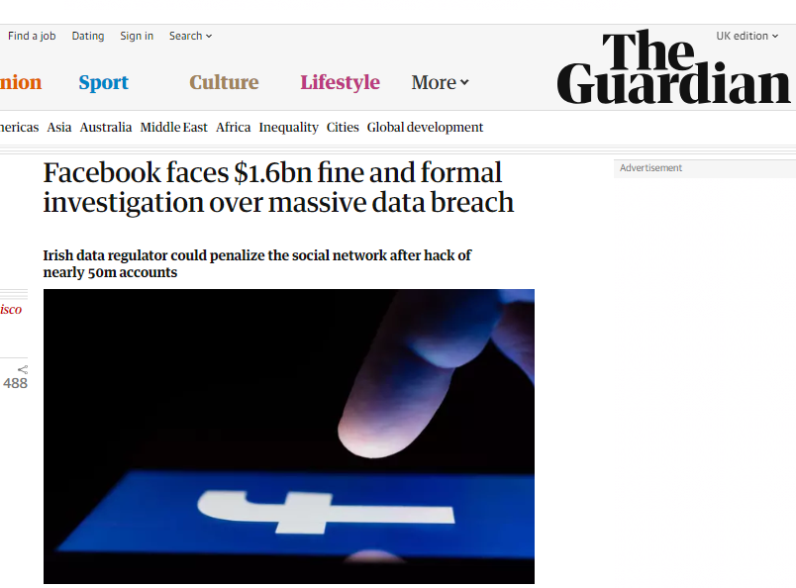
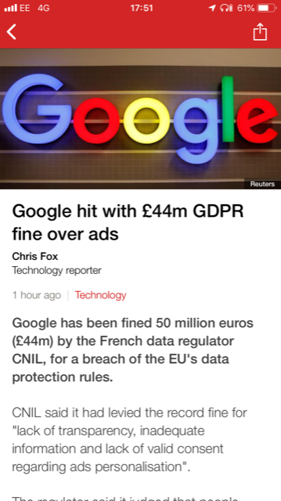
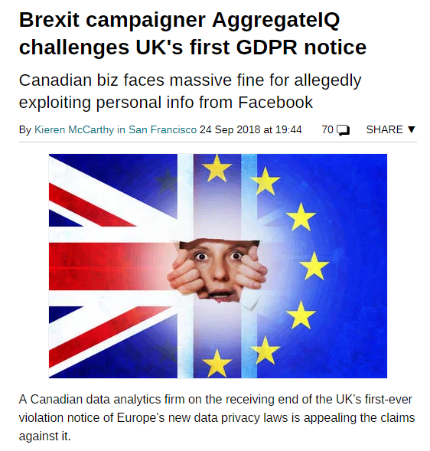
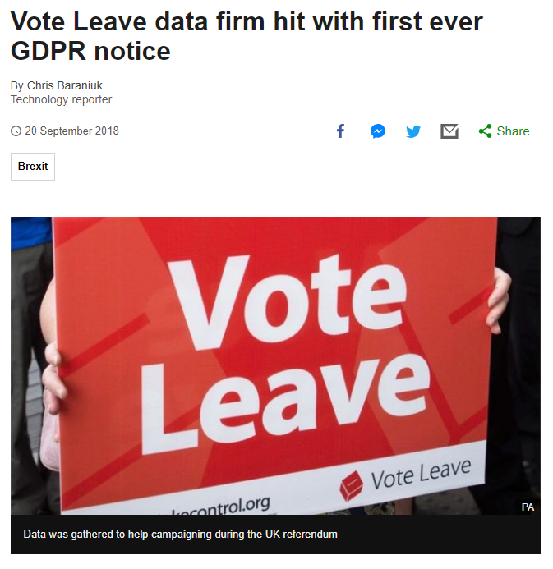
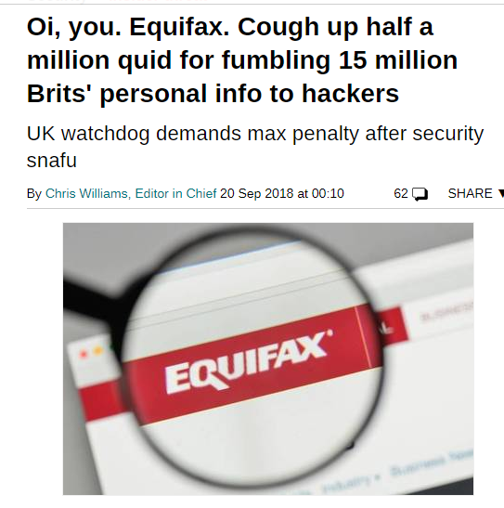

Slide 29
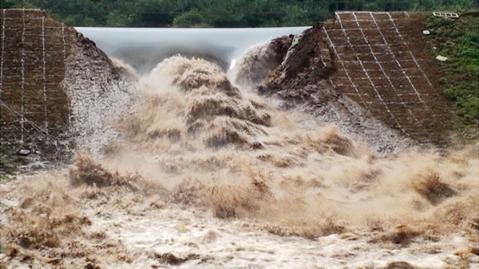
That dam breach or that damn breach?

Slide 30
GDPR and beyond……
GDPR
Trade Secrets Directive
E-Privacy Regulation
California/Brazil/Bahrain/Kenya/India/South Africa/Japan
Brexit

Slide 31
Brexit: Deal or no deal

Slide 32
Deal or No Deal
Deal by 29 March 2019
Transition period from 11pm GMT to 31 Dec 2020
Most EU law will apply whilst details are worked out
No deal by 29 March 2019
EU law stops applying at 11pm GMT
UK cannot rely on reciprocity in Brussels Reg on jurisdiction and enforcement of judgments
UK cannot rely on intra EU data transfers
UK is out of the single market and customs union and no more mutual recognition of professional qualifications

Slide 33
Data Transfers pre Brexit
Data Transfers
Consent
SCC
BCR
Seals
Contractual necessity
Adequacy decision
Codes of Conduct
Privacy Shield

Slide 34
Brexit and data transfers
Brexit
Adequacy decision
Negotiated arrangement
Third country status
Other grounds such as consent and legal necessity
SCC
BCR
ODTA

Slide 35
Brexit and other data consequences
Brexit
ICO relationship with ART 29 WP
Appointment of Representative
Location of the DPO
Lead Supervisory Authority

Slide 36
GDPR and beyond……
GDPR
Trade Secrets Directive
E-Privacy Regulation
California/Brazil/Bahrain/Kenya/India/South Africa/Japan
Brexit

Slide 37
2013 Study on Trade Secrets
75% of respondents ranked them as strategically important to:
Growth
Competitiveness
Innovation
Examples are:
Commercial bids and contracts
Contract terms
Customer/supplier lists
Financial data
R&D data
Process know how and technology
Formulae and recipes
Product technology
Marketing data

Slide 38
Directive 2016/943 on the protection of undisclosed know-how and business information (trade secrets) against their unlawful acquisition, use and disclosure
Harmonises the definition of trade secrets
Provides civil law rights to stop unlawful use and further disclosure of misappropriated trade secrets
Right to have products removed from the market that have created using illegally acquired trade secrets
Right to compensation
A trade secret must be seen by the business as secret
It must be treated as secret by the business

Slide 39
How to protect trade secrets
Clean desk policy
Shredding
Use of NDA’s and Confidentiality Agreements
Mark materials as CONFIDENTIAL
Take care when emailing attachments
Consider risks of disclosing trade secrets in public places
Manage devices in the workplace
Train staff to protect trade secrets

Slide 40
Often the biggest threat is ourselves

Slide 41
Big Data

Slide 43
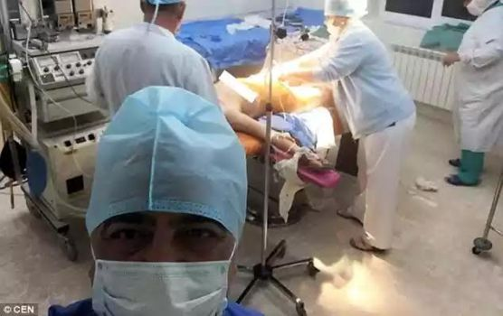

Slide 44
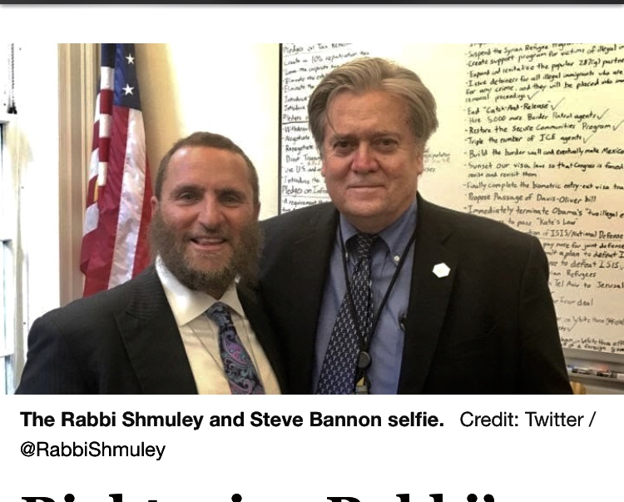

Slide 45
GDPR and beyond……
GDPR
Trade Secrets Directive
E-Privacy Regulation
California/Brazil/Bahrain/Kenya/India/South Africa/Japan
Brexit

Slide 46
Expanding Privacy Regulations

Slide 47
Questions?

Slide 48
Thank you
Bristows LLP
100 Victoria Embankment
London EC4Y 0DH
T +44(0)20 7400 8000
robert.bond@bristows.com
This document is for information purposes only and any statements or comments it contains relating to matters of law are not intended to be acted on, or relied upon, without specific legal advice on the matters concerned. To the fullest extent permitted by law, we disclaim all liability and responsibility for any reliance on the statements or comments contained in this document.
Bristows LLP is a limited liability partnership registered in England under registration number OC358808 and is authorised and regulated by the Solicitors Regulation Authority (SRA Number 44205).

